Slide 1
2022学习班-金字塔原理第三期
第八章-演绎推理与归纳推理
第九章-应用逻辑顺序

Slide 2
第五章-演绎推理与归纳推理
演绎推理与归纳推理是建立思想逻辑关系仅有的两种模式。

Slide 3
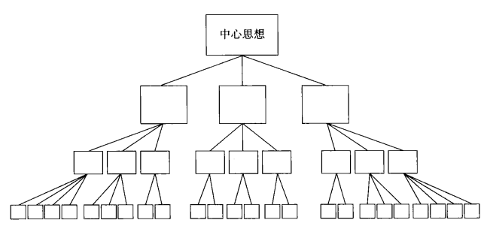
思想间的逻辑顺序
金字塔中的思想以3种方式互相关联——向上、向下和横向。
上一层次思想是对下一层次思想的总结和概括，下一层次思想则是对其上一层次思想的解释和支持。同一组思想之间存在特定的逻辑顺序，具体的顺序取决于该组思想是演绎推理关系，还是归纳推理关系。

Slide 4
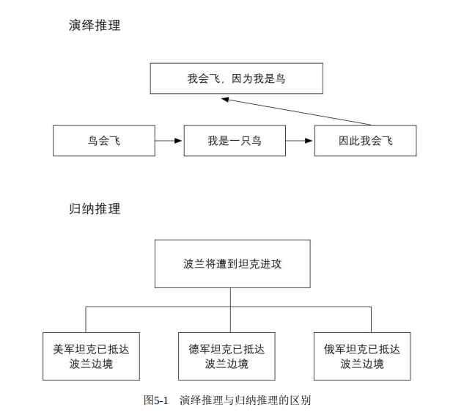
演绎和归纳的区别
演绎是一种线性的推理方式，最终是为了得出一个由逻辑词“因此”引出的结论。在金字塔结构中，位于演绎推理过程上一层次的思想是对论证过程的概括，重点是在演绎推理过程的最后一步，即由逻辑关联词“因此”引出的结论。
归纳推理是将一组具有共同点的事实、思想或观点归类分组，并概括其共同性（或论点）。在演绎推理中，结论已经蕴含在前提之中，各思想之间的关系是线性的，而在归纳过程中则不存在这样的关系。

Slide 5
演绎推理-过程
三段论，即由一个大前提和一个小前提推导出一个结论的论述形式。
阐述世界上已存在的某种情况。
阐述世界上同时存在的相关情况。如果第二则表述是针对的是第一则表述的主语或谓语，那么就说明这两则表述是相关的。
说明这两种情况同时存在时隐含的意义。
出现的问题或存在的现象。
解决问题的方案。
产生问题的根源、原因。

Slide 6
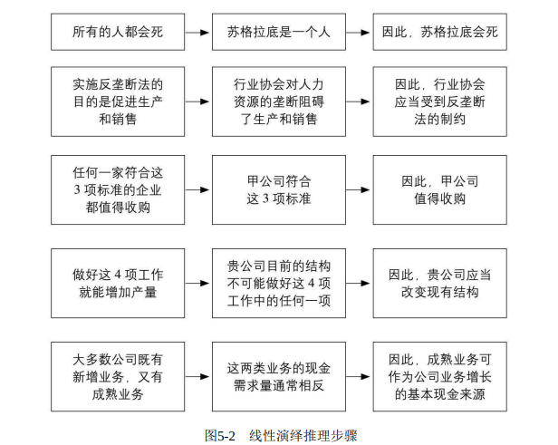
一些例子
前文提到，位于演绎推理过程上一层次的思想必须是对论证过程的概括，且重点在最后一个步骤。在第一个例子中，上一层次的思想应该是“因为苏格拉底是一个人，所以他会死”；对第三个例子来说，上一层次的思想应该是“如果贵公司想增加产量，就必须改变现有公司结构”。

Slide 7
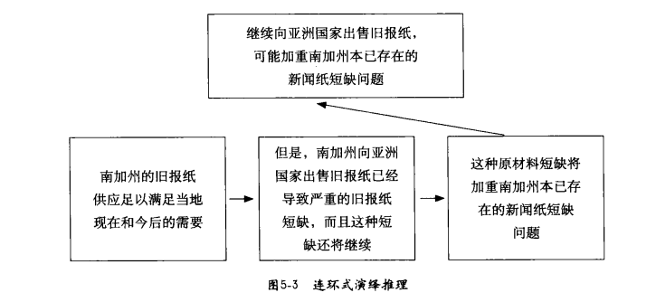
连环式演绎推理
如果读者能够理解并同意略去步骤，那么这种连环式的演绎推理也是可以接受的。
它的完整推理步骤如下：
•我们的旧报纸供应足以满足自身的需要。
•但是我们已经将旧报纸卖给了其他国家。
•因此我们面临旧报纸短缺问题。
•旧报纸短缺会导致新闻纸短缺。
•我们面临旧报纸短缺问题。
•因此我们将面临新闻纸短缺问题。
可以看出，如果将演绎推理的所有步骤都列出来，论证过程会显得非常琐碎。
演绎推理过程烦琐，主要是因为它必须从简单明了的思想推导出复杂的思想。

Slide 8
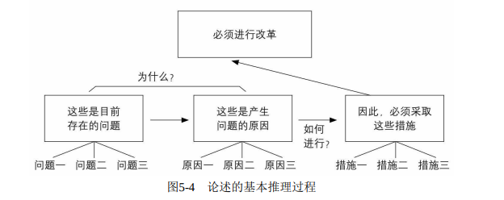
演绎推理的应用
演绎推理非常烦琐，因此我建议在关键句层次尽量避免使用演绎法，转而用归纳法取代。为什么？因为归纳法更便于读者阅读和理解。
假设你想告诉某人必须以某种方式进行改革，论述的基本推理过程应如图所示：

Slide 9
为了理解你的思维过程，读者必须先理解和接受“目前存在的问题”（问题一、问题二、问题三）。
要做到这一点并不难，但是随后读者还需要将“问题一”带到“产生问题的原因”这一组思想中，与产生这一问题的“原因一”联系起来，并且将这种联系保存在大脑中。接着再依此类推，将“问题二”与“原因二”，“问题三”与“原因三”联系起来。
然后，读者还必须再次重复类似的过程，将“存在的问题”中的“问题一”与“产生问题的原因”中的“原因一”相联系，再与“应采取的措施”中的“措施一”相联系。问题二、原因二、措施二，以及问题三、原因三、措施三也需要进行同样的处理。
这种方法使读者必须费尽周折才能知道要采取什么措施，而且在获得“回报”（了解要采取的措施）前，读者还得重复作者解决问题的思维过程。

Slide 10
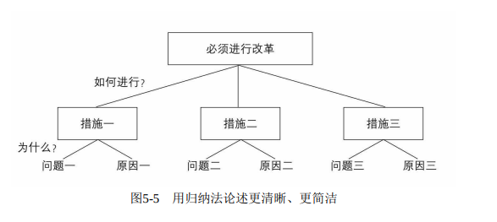
用归纳法表达同样的思想，则可以使作者和读者都省去不少工夫，如图所示。
在图中可以看到，我们将“为什么”和“如何进行”这两个疑问的顺序互换了一下，先提出“如何进行”，再提出“为什么”。
虽然在金字塔结构的最底层仍然使用了演绎推理，但整体上直接回答了读者的主要疑问，而且思路非常清晰。归纳推理与演绎推理相结合，使得所有关于同一主题的信息集中在一起，不同主题之间的思维界限非常明确。

Slide 11
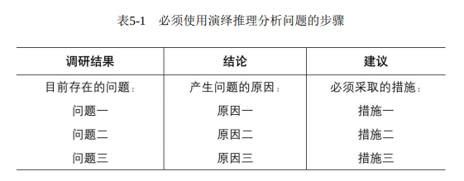
再换一种方法解释一下。在完成解决问题的思维过程后，你可以将各种思想分类列入一个“工作表”中，如表所示。它可以将你收集的“调研结果”、由调查结果得出的“结论”，以及根据结论提出的“建议”分类列出，看得更清楚。
表格列出的思想已经足以构成完整的推理过程，剩下唯一要做的就是确定用什么方法将其呈现出来。如果希望用演绎法表达你的思想，就要依次将表中的每一类思想列出来；如果想用归纳法，你可以简单地将表5-1逆时针旋转90度，将“建议”这一列思想放在关键句层次，将对应的调研结果和结论依次置于下一层次。
这个例子中的问题是，应该先告诉读者为什么要进行改革，后告诉读者要采取的措施，还是先告诉读者必须进行改革，后说明为什么要这样改革。根据我的经验，最好先说明行动，后说明原因，因为要采取哪些行动才是读者最关心的。当然，在极少数情况下，读者也可能更关心采取行动的原因。

Slide 12
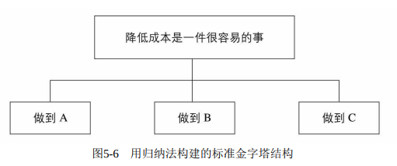
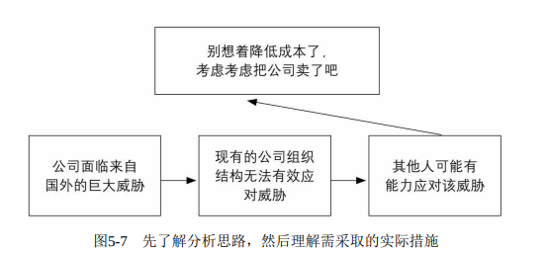
在什么情况下，采取行动的原因比采取行动本身对读者更重要呢？当你在金字塔顶端表达的思想与读者期望的或预想的不一样时会出现这种情况。想象一下以下两种情况。
情况一
某人：请告诉我如何降低成本。
你：降低成本是一件很容易的事。
某人：如何做到？
你：只需做到A、B和C即可。
显然，读者更关心“如何做”（how），这时我们将得到一个用归纳法构建的标准金字塔结构，如图5-6所示：
情况二
某人：请告诉我如何降低成本。
你：别想着降低成本了，还是考虑考虑把公司卖了吧。
某人：为什么？怎么卖？你肯定要这样做吗？天哪！
读者更关心“为什么”（why），这时就需要用演绎法表达。

Slide 13
总结
演绎推理需要3步：
•阐述世界上已存在的某种情况；
•阐述世界上同时存在的相关情况。如果第二则表述针对的是第一则表述的主语或谓语，那么说明这两则表述是相关的；
•说明这两种情况同时存在时隐含的意义。
也可以分为以下3步：
•出现的问题或存在的现象；
•产生问题的根源、原因；
•解决问题的方案。
连环式演绎推理：
•当推理过程由两个以上的演绎过程连接起来时，对所有步骤一一进行说明会显得冗长而呆板。
•适当略去其中几个步骤，就可以形成连环式演绎推理。

Slide 14
归纳推理
归纳推理比演绎推理难得多，因为归纳推理需要更多地运用创造性思维。进行归纳推理时，大脑首先要发现若干事物（思想、事件、事实）的共性，然后将其归结到一起，加以说明。
用归纳法进行创造性思维时，我们必须具备以下两项主要技能：
正确定义一组思想。
2.准确识别并剔除不相称、不属同类、无共同点的思想。

Slide 15
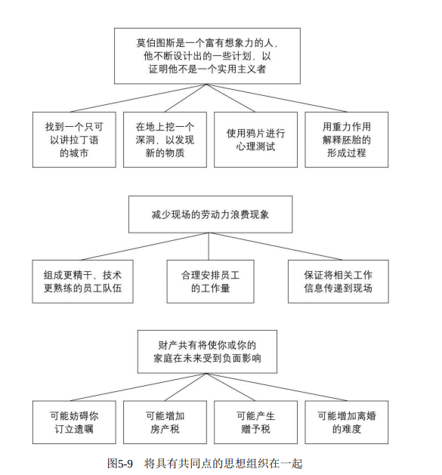
归纳推理的步骤
如图5-9所示，在进行归纳推理时，最重要的是找到一个能够概括该组所有思想的名词。这个词必须是一个单一名词，原因是：首先，所有表示一类事物的词都是名词；其次，该组思想中必定有两个以上（含两个）同类思想。
请看图5-9中的例子。你很快会发现，每一组思想都可以用一个单一名词概括，比如“计划”“步骤”“影响”等。并且在每一组思想中，你都找不出一个与该名词不相配（不一致）的思想，每一个思想都符合该名词的定义（诠释、描述）。
接下来就要通过自下而上提问的方式检查你的推理。例如，你看到一个人，他想找到一个只能讲拉丁语的城市，想在地球中心挖一个深洞……由此可以推断他是一个有想象力的人但不是一个实用主义者吗？答案是可以。

Slide 16
总结
应用归纳法时，必须具有以下两项主要技能：
•正确定义一组思想。找到一个能够表示该组所有思想共性的名词。
•识别并剔除该组思想中与其他思想不相称（不属同类、无共同点）的思想。

Slide 17
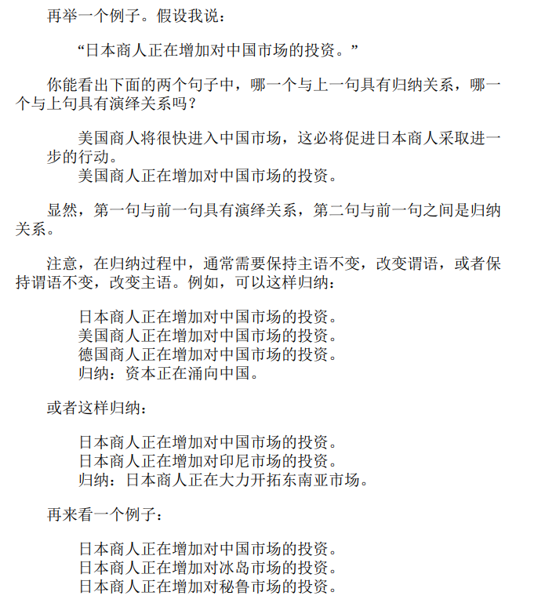
演绎推理与归纳推理的区别
记住，进行演绎推理时，推理过程的第二个思想必须是对第一个思想的主语或谓语的评述。如果不具备这一特点，它就不是演绎推理，而是归纳推理。如果它确实是归纳推理，就应当能够用一个单一的名词概括这两个思想，以检验归类、分组是否恰当。

Slide 18
第二篇章-思考的逻辑
认真研究各组思想是思考过程的核心，也是一项艰难的工作

Slide 19
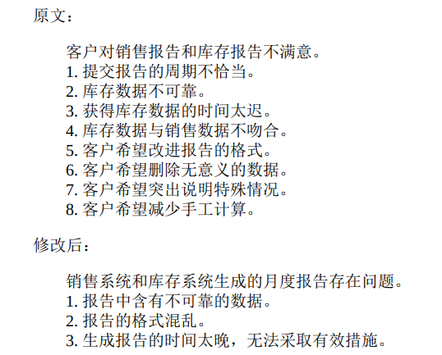
思考的逻辑
如何才能从原文罗列的信息，整理出修改后列出的结论呢？本篇将讨论有关的实用技巧。首先，要找出将这些思想联系起来的逻辑框架，并确定各组思想的逻辑顺序（见第6章“应用逻辑顺序”），然后概括总结出它们的隐含意义，即所谓的归纳跃进（inductiveleap）（见第7章“概括各组思想”）。
我将这一过程称为冷静思考（Hard-HeadedThinking）。学习和应用这些步骤有一定难度，但如果你确实想了解自己的思维，就必须掌握冷静思考的技巧。因此，希望你多花一点时间，了解和掌握思考的技巧。

Slide 20
第六章-应用逻辑顺序
金字塔原理的第二条规则是列入同一组中的所有思想必须具有某种逻辑顺序。

Slide 21
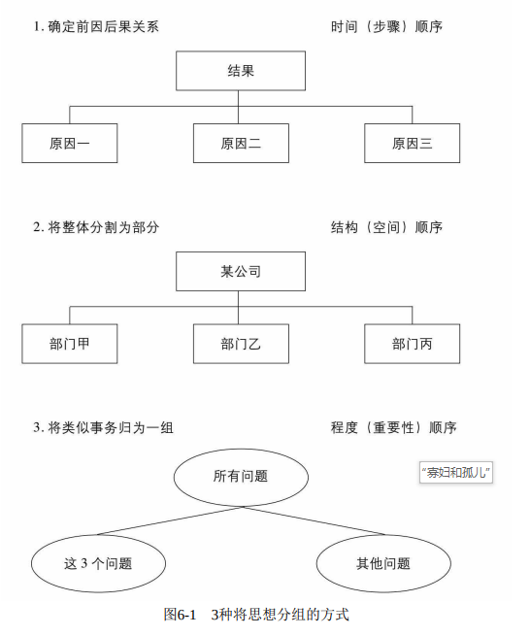
金字塔原理的第二条规则是列入同一组中的所有思想必须具有某种逻辑顺序。这条规则可以确保你列入同一组中的思想确实属于这一组，还可以防止遗漏。也就是说你已经将一些思想归集在一起，并用“步骤”之类的名词描述它们的共性，接下来你还必须将这些思想按照第一、第二、第三的顺序排列，否则就不能确定这些思想确实属于同一过程，也不能保证这些思想是该过程的全部。
在演绎性的思想组中，你可以毫不费力地找出该组思想的逻辑顺序，即演绎推理的顺序。而在归纳性的思想组中，你可以自主“选择”一种逻辑顺序。
有一点必须理解，从理论上说，组织在一起的思想是因为看到了其中的某种逻辑关系，才将它们“挑选”出来并组织起来。举个例子，请看以下3组思想：
•解决问题的3个步骤。
•某公司成功的3个关键因素。
•某公司存在的3个问题。
为了明确以上3组思想的内部逻辑关系，大脑必须进行一系列逻辑分析，大脑的分析活动可归为以下3种，如图所示。

Slide 22
确定前因后果关系。
当你在文章中告诉读者采取某种行动时（比如，辞退销售经理、将盈利指标分解到各个销售分区），必定是认为通过这种行动会产生某种预期的效果。那么你首先要确定希望获得什么结果或效果，然后指出为此必须采取的行动。必须采取多种行动（比如解决问题的3个步骤）时，这些行动就构成了一个过程、流程或者一个系统，即共同导致某结果的原因集合。构成该过程或系统的行动只能按时间顺序进行。因此，代表一个过程或系统的一组行为必定是按时间排序，而对该组行为的概括必定是采取这些行动后取得的结果或达到的目标。
2.将整体分割为部分。
绘制组织结构图或行业结构图时，通常需要将整体分割为部分，或将部分组合成整体。例如，如果要找出“在其行业成功的关键要素”，首先必须画出该行业的结构图，然后确定在各个部分取得成功的必需要素。这些必需要素之间的逻辑关系，与此前画出的行业结构图中各部分之间的关系互相对应，这种逻辑顺序就是结构顺序。
3.将类似事务归为一组。
严格地说，“某公司存在3个问题”这样的表述并不准确。该公司肯定存在许多问题，你只是从所有问题中挑出了3个相对来说更值得重视的问题。问题之间具有某种共性，使你能够将其归为一类，比如，每个问题都是因为不愿意授权造成的。
以上3种逻辑顺序既可以单独使用，也可以结合使用，但每组思想都必须至少存在一种逻辑顺序。换句话说，如果一组思想是通过以上3种分析框架之一得出的，那么这组思想就必须按照相应的逻辑顺序组织。因此，在写作时，必须有意识地检查每组思想是否存在某种逻辑顺序。如果该组思想不存在任何逻辑顺序，显然分组有问题，你应该运用逻辑分析框架的相关知识找出问题所在。

Slide 23
时间顺序
时间顺序可能是最容易理解的一种逻辑顺序，因为在对思想进行分组时，这种顺序最常用。在按照时间顺序组织的一组思想中，要按照行动的顺序（第一步、第二步、第三步……），依次表述达到某一结果必须采取的行动。
该组中的思想可以是实际的行动步骤或关于行动的想法（比如建议、目标等），也可以是大脑中潜在的思维过程得出的结论。
在这两种情况下，都有可能出现逻辑不清的现象：
前一种情况是由于人们在罗列思想时难以区分原因和结果；
后一种情况是由于人们没有意识到自己的思考采用了某一过程，这正是他的思维基础。

Slide 24
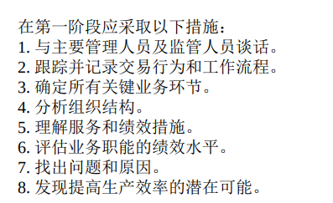
根据结果寻找原因
写作时常见的问题之一就是无法区分原因和结果。前面说过，同一组行动是为了达到一个特定的结果。但是，如果过程较长，且包括许多步骤，就会存在多个层次上的原因和结果。为了说明这一点，请看看下面的例子，这是一名咨询顾问建议某公司采取的措施，用以提高生产效率。
首先，这个过程步骤太多，读者难以掌握。请回想一下前面关于神奇数字“7”的内容，人一次最多记忆7个项目，超过7个，就应当归类分组。
此外，虽然上述8个步骤是按照顺序罗列的，但它们并不处于同一个抽象层次上，采取其中一些步骤是为了实现另一些步骤，也就是说，在总的过程中存在一些具有完整结构的子过程。

Slide 25
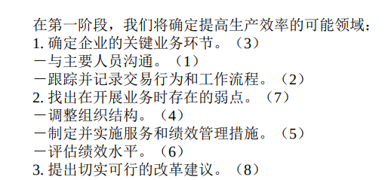
如果不将这些子过程提取出来，作者实际想表达的思想就会模糊混乱。在上面的例子中，咨询顾问实际想表达的大概是：
经过这样组织，作者就能检查该过程中的各步骤是否适当、是否有遗漏。例如，为了确定可能提高生产效率的领域，这3个步骤是否够全面？如果我与主要人员进行了沟通，并且跟踪和记录了交易行为和工作流程，是否足以确定企业的关键业务环节？

Slide 26
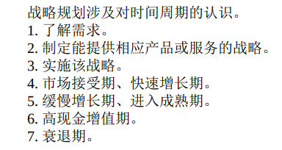
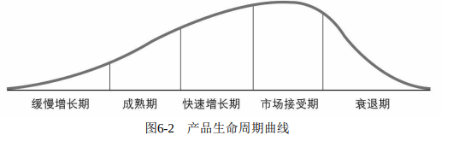
为避免出现因果关系错误，可以假设自己采取了文中提到的各项行动，并想象之后的结果，这样就可以判断必须采取的某项行动仅仅是为了在时间上先于另一项行动，还是为了实现另一项行动。这样可以大大缩短考虑思想分组是否合理的时间。请看这个例子：
检查思想分组是否合理的第一步是看能否理解它所描述的过程。假设你自己就是执行者，并开始行动：“首先，了解市场需求；其次，制定战略；然后，实施该战略；再然后……”你会发现，这里出现了问题。上面的例子似乎将3项由企业采取的行动，与4项由这些行动产生的结果放在了一个组里。仔细看看这些行动产生的结果就会发现，这4项行动结果反映的是正常的产品生命周期曲线，如图6-2所示。

Slide 27
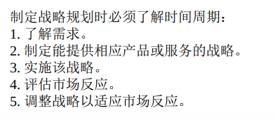
第四步的意思应该相当于“评估市场反应”，而图6-2中的几个时期就是市场反应的各个阶段。（我们似乎漏掉了一点——高现金增值期。但是，这一点通常属于进入成熟期的一个特点，根本不属于战略规划周期的一个阶段。）原文可以按以下方式改写：

Slide 28
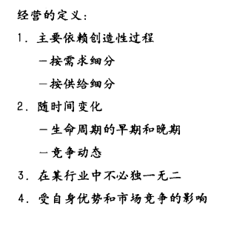
揭示隐含的逻辑思路
你得出的结论可能是基于某个隐含的逻辑过程，认识到这一点对明确表达真实思想很有帮助。很多时1候，人们得出结论时并没有说明其实际上想表达的思想，比如下面这个例子：
虽然在这组思想的最高层次上没有明确给出概括性思想，但我们不难假设这组思想在传达一些信息，因为这组思想的语言不难理解，并且每一项都有明确意义。但如果你试着按顺序检查作者的思路（首先进行细分，其次回应变化，然后评估自己的位置），会发现作者传达的信息与如何确定经营性质有关。

Slide 29
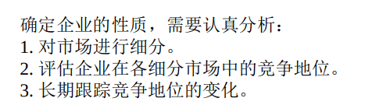
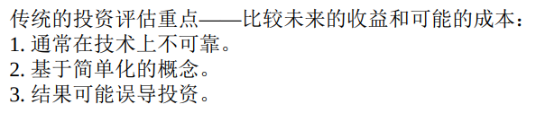

因此，可以用更清晰的方式来表达这组思想。
然后作者可以检查是否忽略了确定企业性质所需的某一步骤，并做出合理判断。在这个例子中，步骤是完整的，但是像这样强迫自己重新思考整个过程，能让你知道如何通过提问检查其他人的思路。。举个例子，假设你的一位员工对你说：“这是我打算明天在会上说的，你看行吗？”
检查一下其逻辑顺序，你会发现时间顺序可能才是他思想的根基，第三点应列为主题思想，因为这是其他两项行动的结果。

Slide 30

此外，在检查从第一点（组）到第二点（组）的逻辑顺序时，还应当想一下作为思想分组基础的逻辑过程，例如：
我们看到，这位员工考虑了这一逻辑推理过程的第一个步骤和第二个步骤，但是没有提到第三个步骤，这可能是因为企业在应用该技术的方法方面没有什么问题，但也可能是这些员工遗漏了。我们认为遗漏的可能性比较大。在检查作者的思路时，如果要逆向追溯其思考的源头，就应该问一下：“企业应用该技术的方法是否有问题？”有时你会发现时间顺序只是被用于已有的思想结构中。这时，这组思想的结构本身决定了步骤的数量和顺序。关于这一点，请继续阅读解读结构顺序的内容。

Slide 31
结构顺序
什么是结构顺序？结构顺序就是当你使用示意图、地图、图画或照片想象某事物时的顺序。你想象的“某事物”既可以是真实的，也可以是概念性的；既可以是一个物体，也可以是一个过程。但是，这个“某事物”必须被合理地划分成不同的部分。
创建逻辑结构
描述逻辑结构
修改逻辑结构
用结构顺序概念检查思路

Slide 32
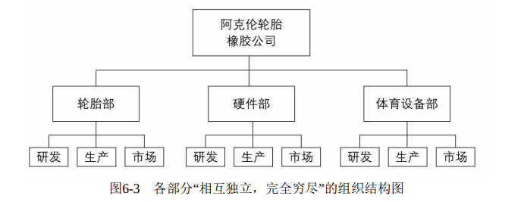
创建逻辑结构
在将某个整体（不论是客观存在的具体事物，还是概念性的抽象化整体）划分为不同的部分时，必须保证划分后的各个部分符合以下要求：
•各部分之间相互独立（mutuallyexclusive），没有重叠，具有排他性。
•所有部分完全穷尽（collectivelyexhaustive），没有遗漏。
这两个要求简称为分组的“MECE原则”。绘制组织结构图时，你一定会不自觉地使用这一概念，如图6-3所示。

Slide 33
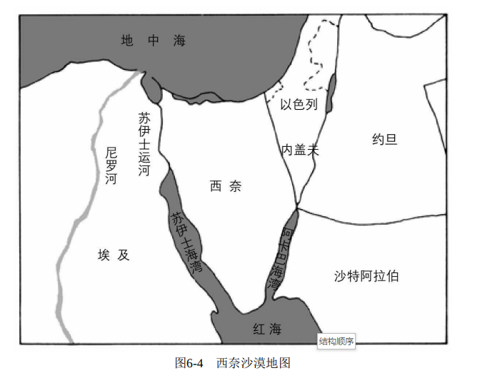
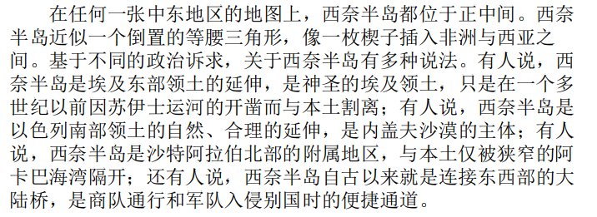
描述逻辑结构
建立起结构后，就可以按照自上而下、从左向右的顺序来逐一描述各个部分了。但是，在描述各个部分时，有时也可以采用过程顺序（时间顺序）。举个例子，图6-4是一张西奈沙漠的地图，后面的文字描述了地图中的各个部分。
上文列举了人们对于西奈半岛的不同看法，作者叙述的顺序就是人们观看地图的顺序，从左上角开始，沿顺时针方向进行。首先，人们看到的是西奈半岛与埃及之间的运河，其次是以色列南部，然后是沙特阿拉伯北部，最后，自东向西，再回到西边。这说明，原文作者在写作时考虑到了读者看地图的顺序，因而在描述地图时采用了同样的顺序。

Slide 34
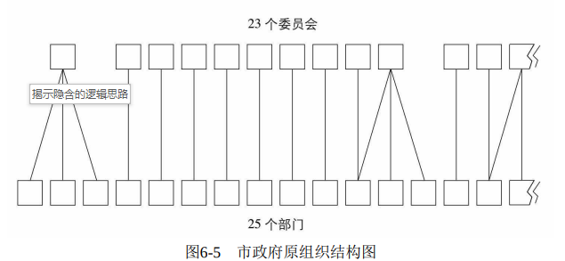
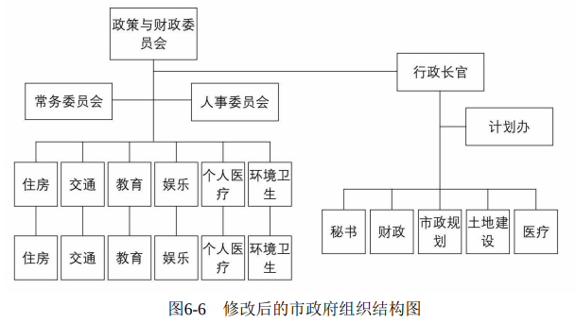
修改逻辑结构
人们在处理逻辑结构时经常会想象一下与之相关的逻辑过程，尤其是在对已有结构提出修改建议时。例如，假设图6-5是一份市政府的组织结构图，其中包括25个部门，它们分别向23个委员会汇报工作。
你建议将原有组织结构中的25个部门进行合并，调整为由6个部门，它们分别向6个委员会汇报工作，外加一个行政管理分支，如图6-6所示：

Slide 35
组织结构调整需要在4个方面进行改革。写报告时，应当用什么顺 序提出你的改革建议呢？这些改革同等重要，因此不能按重要性顺序排 列。理论上，这些改革也必须同时进行，因此也不能采用时间顺序。
在这种情况下，最合适的顺序，就是你在白纸上依次画出各个部分 并呈现给读者时使用的顺序。在这个例子中，第一步就是将众多委员会 合并改组为6个委员会，由政策与财政委员会统筹管理（如图6-6左侧所 示）。第二步是将所有的25个部门合并，分别与6个委员会一一对应。 第三步是成立两个为政策和财政委员会提供支持的委员会。最后一步是 成立由行政长官领导的管理团队，管理行政工作。
组织结构调整报告的具体要点可参见下文：
为了完善市政管理体制，提高市政府的工作效率，市议会应当 采取以下措施：
将为群众提供服务的职责赋予政策与财政委员会下辖的6个 委员会。
2. 将原有各部门组成6个项目管理部门，分别由一名项目负责 人领导，并分别对6个委员会负责。
3. 组成行政及其他内部事务管理机构。 －成立常务委员会。 －让人事委员会发挥更积极的作用，激励市政工作者。
4. 任命一名行政长官，管理市政府在编人员。

Slide 36
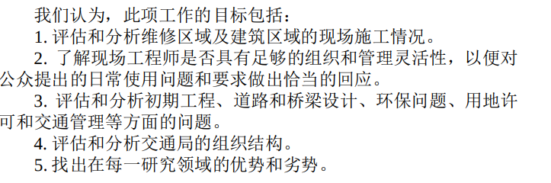
用结构顺序概念检查思路
与时间顺序概念的作用一样，你也可以用结构顺序的概念检查在分 组过程中是否有逻辑错误。假设你是某大城市的交通局局长，现在有一 份文件在等你审批。
这些思想是按照怎样的顺序表述的？它们又是从何而来的？

Slide 37
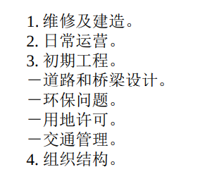
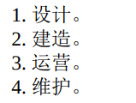
你可以 很容易地看出，第五点与其他几点不同，因为它是针对前面4点的分 析。我们可以将第五点剔除，暂不考虑，然后来看另外4点要表达的主 题：
若从道路建设过程的角度看，可以假定以上思想包括4个步骤：
因此，作者的意思也许是这样的：
该项工作的目的是检查交通局的组织结构是否合理，以及是否 有助于其履行职责。其职责包括4个方面：设计、建造、运营、维 护。

Slide 38
结束啦！

